Slide 1
Spiralmodell
Von Marvin Berger

Slide 2

Inhaltsverzeichnis
Das Spiralmodell im Allgemein
Die Funktionsweise
Anschauungsmaterial
Fragen

Slide 3
Das Spiralmodell
Ist ein Konzept für komplizierte Anwendungen in Softwareentwicklung
Es dient als alternative für das Wasserfallmodell
Die Aufgaben sind iterative Aufgaben
Aufgaben wiederholen sich Spiralförmig

Slide 4
Funktionsweise
Besteht aus 4 Phasen
Phase 1 dient zur Zielvorgabe und einsetzen von möglichen Alternativen
Phase 2 ist zur Bestimmung von Unsicherheit
Ausarbeitung der risikoärmsten und kosteneffizientesten Strategie
Die 3. Phase ist für die Entwicklung und die Überprüfung des Zwischenstands
Start der Entwicklung
Projekt und Prototypen werden spezifiziert und optimiert
Phase 4 dient zur Planung des nächsten Zyklus
Lösen von bisherigen Problematiken

Slide 5
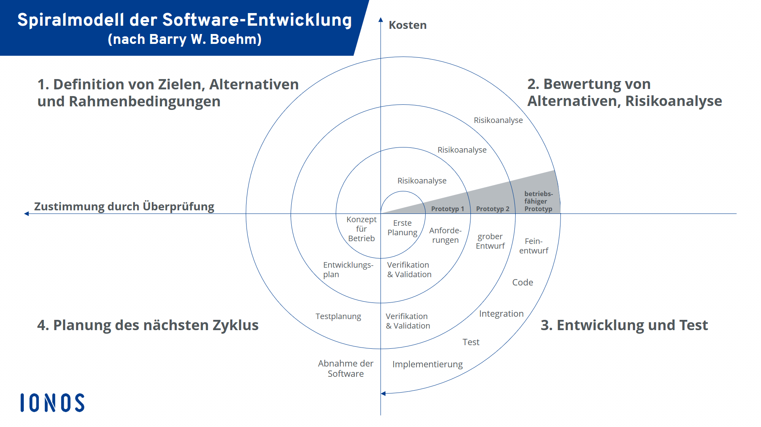
Anschauungsmaterial

Slide 6
Fragen?
Danke für Ihre Aufmerksamkeit !

